Slide 1
Passwortmanager

Slide 2
Anforderungen
WPF-Client (C#)
Web-Client (HTML, CSS, JS)
Server
Actuator
CRUD-Operationen

Slide 3
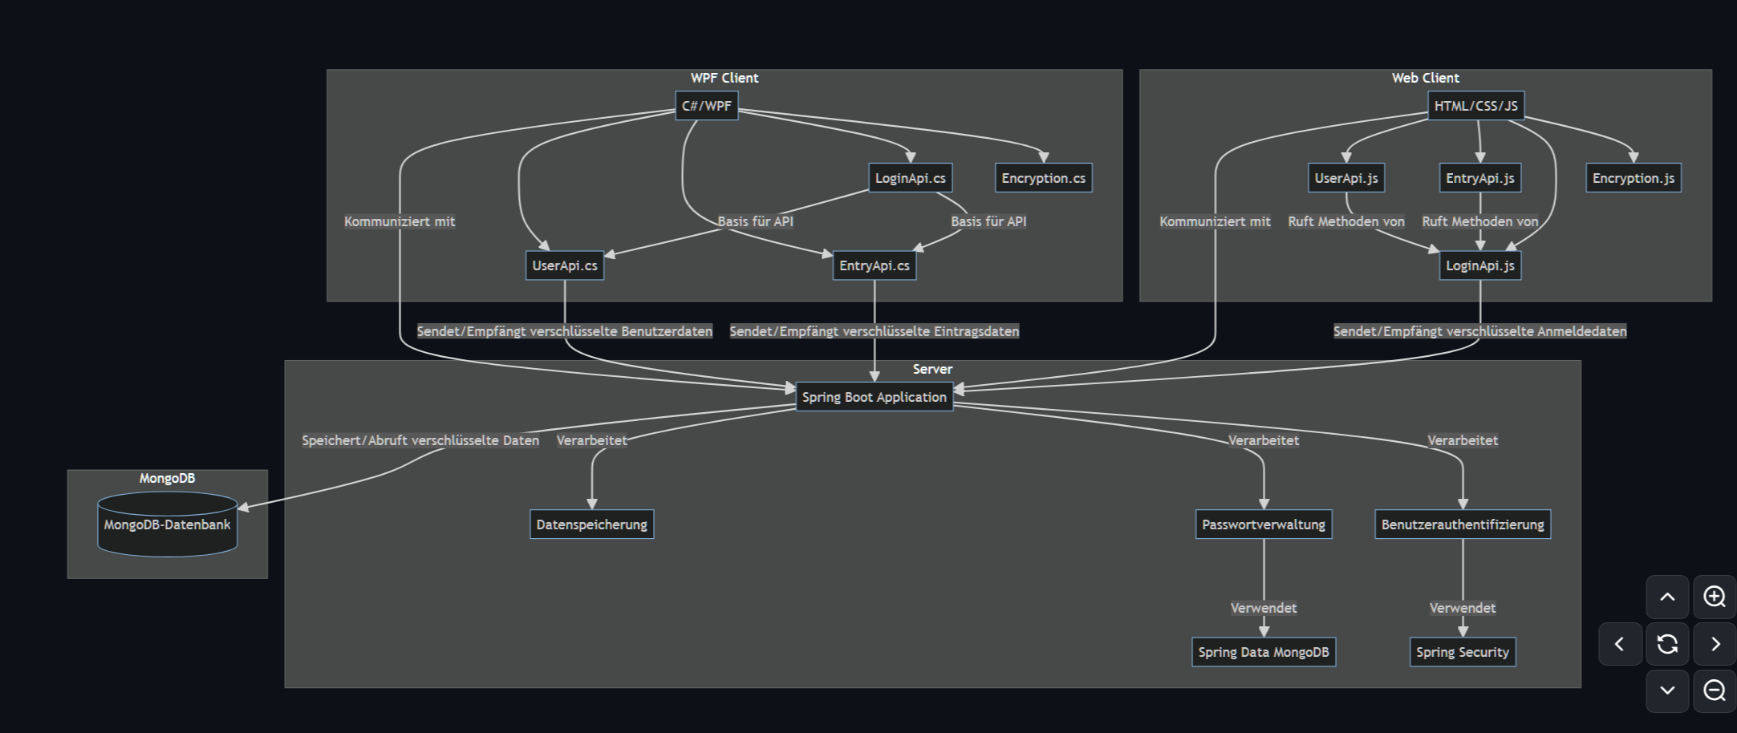
Softwarestruktur

Slide 4
Projektauftrag - Ziele
Verschlüsselte persistente Speicherung
Integrierter Passwortgenerator
Masterkey muss bestimmte Anforderungen erfüllen
Import & Export der Einträge

Slide 5
Verwendete Technologien
.NET
OpenJDK
MongoDB
NodeJS
IDEs:
IntelliJ (Spring Boot)
Visual Studio 2022 (C#, WPF)
Visual Studio Code (JS, HTML, CSS)

Slide 6
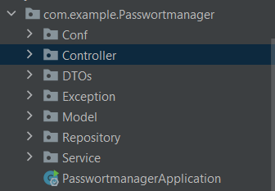
Server – LOCALHOST:8080/
Struktur:

Slide 7
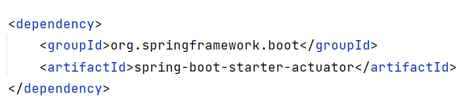
Dependencys 1/6
integriert Spring Boot Actuator, das verschiedene Dienste zur Überwachung und Verwaltung von Spring Boot-Anwendungen bereitstellt, wie z.B. Endpunkte für Gesundheitschecks.

Slide 8
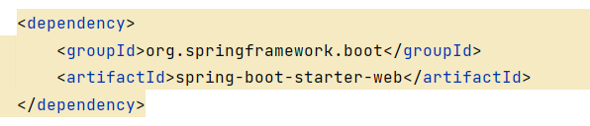
Dependencys 2/6
Dieses Starter-Paket erleichtert die Entwicklung von Webanwendungen mit Spring Boot. (MVC, Mapping)

Slide 9
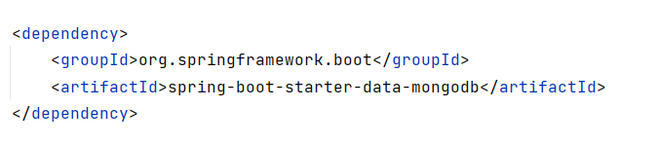
Dependencys 3/6
Dieses Paket integriert MongoDB in die Spring Boot-Anwendung. Es bietet Funktionen zur Datenzugriffsschicht, die speziell für MongoDB entwickelt wurden, und erleichtert die Verwendung von MongoDB im Projekt.

Slide 10
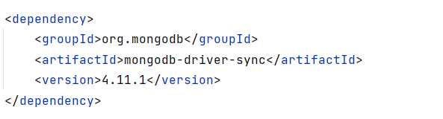
Dependencys 4/6
Dies ist der MongoDB-Treiber für synchrone Operationen. Es ermöglicht der Anwendung, mit einer MongoDB-Datenbank zu interagieren, indem es die erforderlichen Klassen und Methoden bereitstellt, um auf Daten zuzugreifen, sie zu ändern und zu verarbeiten.

Slide 11
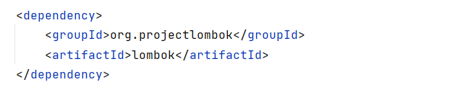
Dependencys 5/6
Lombok ist eine Bibliothek, die die Entwicklung von Java-Anwendungen vereinfacht, indem sie die Erzeugung von Standardmethoden wie Getter, Setter, Konstruktoren usw. automatisiert.

Slide 12
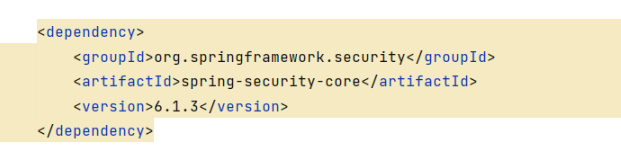
Dependencys 6/6
Framework, das Sicherheitsfunktionen bereitstellt.
BadCredentialsException

Slide 13
Routen
Controller:
UserController : /users
EntryController : /entries

Slide 14
WPF-Client

Slide 15
Web-Client

Slide 16
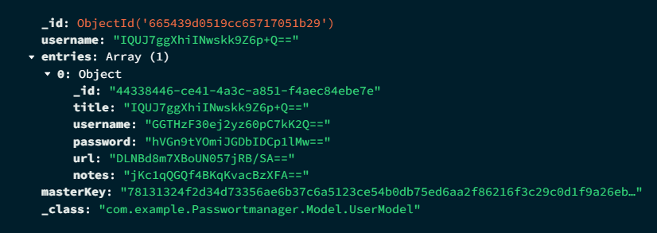
Datenbank - MongoDB

Slide 17

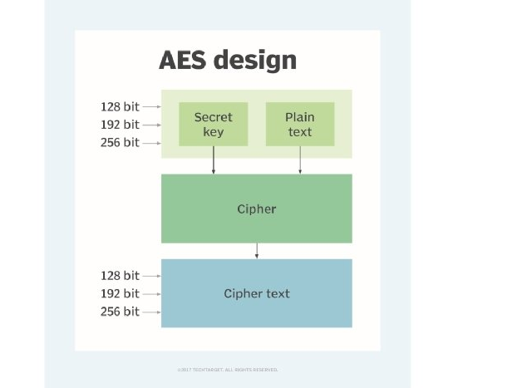
Verschlüsselung - AES
Symmetrische Verschlüsselung
Kommt im TLS-Protokoll zur Anwendung

Slide 18
Verschlüsselung - Hashing

Slide 19
Ausblick
Verschlüsselung
Passwortrichtlinien
Autofill

Slide 20
Probleme und Lösungen

